Slide 1
数据链路层

Slide 2
数据链路层
目标：两台相邻设备之间的可靠、高效的通信。
两台相邻设备： 链路（link）两端的网络节点，也即由一条通信信道相连接的两个节点。
链路(link)是一条点到点的物理线路段，中间没有任何其他的交换结点。
一条链路只是一条通路（path）的一个组成部分。
信道： 有线通信、无线通信

Slide 3
数据链路层像个数字管道
常常在两个对等的数据链路层之间画出一个数字管道，而在这条数字管道上传输的数据单位是帧（frame）。
节点
节点
帧
帧

Slide 4
数据链路层的简单模型( 续）
主机 H₁ 向 H₂ 发送数据
路由器 R₁
路由器 R₃
主机 H₁
路由器 R₂
主机 H₂
电话网
局域网
广域网
局域网
H₁
仅从数据链路层观察帧的流动
H₂
应用层
应用层
运输层
R₁
R₂
R₃
运输层
网络层
网络层
网络层
网络层
网络层
链路层
链路层
链路层
链路层
链路层
物理层
物理层
物理层
物理层
物理层

Slide 5
基本功能
(1) 透明传输
(2) 封装成帧
(3) 差错控制
(4) 流量控制

Slide 6
封装成帧
封装成帧(framing)就是在一段数据的前后分别添加首部和尾部，然后就构成了一个帧。确定帧的界限。
首部和尾部的一个重要作用就是进行帧定界。
帧开始
IP 数据报
帧结束
开始
发送
帧首部
帧的数据部分
帧尾部
≤ MTU
数据链路层的帧长

Slide 7
用控制字符进行帧定界的方法举例
帧开始符
帧结束符
SOH
装在帧中的数据部分
EOT
帧
发送在前

Slide 8
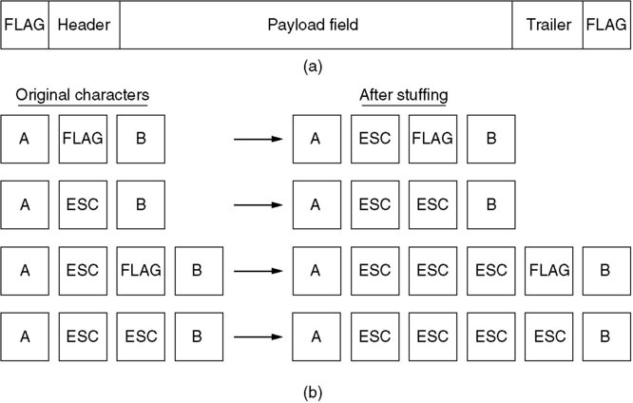
Framing (2)
(a) A frame delimited by flag bytes.
(b) Four examples of byte sequences before and after stuffing.

Slide 9
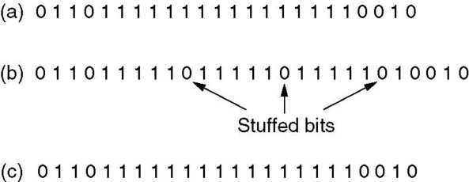
Framing (3)
Bit stuffing
(a) The original data.
(b) The data as they appear on the line.
(c) The data as they are stored in receiver’s memory after destuffing.

Slide 10
纠错码
检错码

Slide 11
差错检测
在传输过程中可能会产生比特差错：1 可能会变成 0 而 0 也可能变成 1。
在一段时间内，传输错误的比特占所传输比特总数的比率称为误码率 BER (Bit Error Rate)。
误码率与信噪比有很大的关系。
为了保证数据传输的可靠性，在计算机网络传输数据时，必须采用各种差错检测措施。

Slide 12
检错码：循环冗余检验（CRC）
在数据链路层传送的帧中，广泛使用了循环冗余检验 CRC 的检错技术。
在发送端，先把数据划分为组。假定每组 k 个比特。
假设待传送的一组数据 M = 101001（现在 k = 6）。我们在 M 的后面再添加供差错检测用的 n 位冗余码一起发送。
用二进制的模 2 运算进行 2^{n} 乘 M 的运算，这相当于在 M 后面添加 n 个 0。
得到的 (k + n) 位的数除以事先选定好的长度为 (n + 1) 位的除数 P，得出商是 Q 而余数是 R，余数 R 比除数 P 少1 位，即 R 是 n 位。

Slide 13
接收端对收到的每一帧进行 CRC 检验
(1) 若得出的余数 R = 0，则判定这个帧没有差错，就接受(accept)。
(2) 若余数 R ≠ 0，则判定这个帧有差错，就丢弃。
但这种检测方法并不能确定究竟是哪一个或哪几个比特出现了差错。
只要经过严格的挑选，并使用位数足够多的除数 P，那么出现检测不到的差错的概率就很小很小。

Slide 14
冗余码的计算举例
现在 k = 6, M = 101001。
设 n = 3, 除数 P = 1101，
被除数是 2^{n}M = 101001000。
模 2 运算的结果是：商 Q = 110101，
余数 R = 001。
把余数 R 作为冗余码添加在数据 M 的后面发送出去。发送的数据是：2^{n}M + R
即：101001001，共 (k + n) 位。

Slide 15
循环冗余检验（CRC）的原理说明
101100 ← Q (商)
P (除数) → 1001 101001000 ← 2^{n}M (被除数)
1001
1101
1001
1000
1001
100 ← R (余数)
假设：待发送数据 M 为101001，除数多项式P 为1001。要求计算CRC。
在数据M=101001后面添加 000；
将得到的数除以给定的除数P（1001），模 2 运算的结果是：商 Q = 101100，余数 R = 100。
冗余码就是余数 R，即CRC = 100。

Slide 16
Standard generator polynomial
CRC-12: x¹²+x¹¹+x³+x²+x¹+1
CRC-16: x¹⁶+x¹⁵+x²+1
CRC-CCITT:x¹⁶+x¹²+x⁵+1

Slide 17
纠错码：海明码
海明码是由R. Hamming在1950年首次提出的，它也是一种可以纠正一位差错的编码。
海明码能发现多位错误,但只能纠正一位错，若用在纠正传输中出现突发性差错时可以采用下述方法:将连续P个码字排成一个矩阵，每行一个码字。如果发生突发长度≤P的突发错误，那么在P个码字中最多每个码字有一位有差错，正好由海明码能纠正。

Slide 18
海明码的编码步骤
1. 计算校验位数
假设用N表示添加了校验码位后整个信息的二进制位数，用K代表其中有效信息位数，r表示添加的校验码位，它们之间的关系应满足：N = K＋r ≤ 2^{r}－1
例如 K=5，则要求 2^{r}-r ≥ 5+1 = 6，根据计算可以得知r的最小值为4，也就是要校验5位信息码，则要插入4位校验码。
2. 确定校验码位置
校验码必须是在 2^{n} 次方位置。
假设原来的8位信息码为 10011101，将校验码位都用“？”表示，最终的码字为：？？1？001？1101
3. 确定校验码
？？1？001？1101 ---> 111000111101

Slide 19
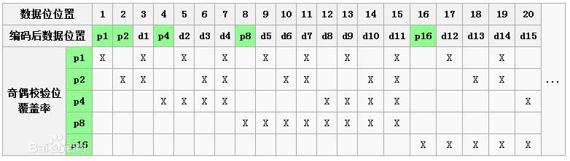
海明码的校验码计算
例：
原数据 “H” = 1001000
P₁ = M₁⊕M₂ ⊕ M₄ ⊕ M₅ ⊕ M₇ = 1 ⊕ 0 ⊕ 1 ⊕ 0 ⊕ 0 = 0
P₂ = M₁ ⊕ M₃ ⊕ M₄ ⊕ M₆ ⊕ M₇ = 1 ⊕ 0 ⊕ 1 ⊕ 0 ⊕ 0 = 0
P₄ = M₂ ⊕ M₃ ⊕ M₄ = 0 ⊕ 0 ⊕ 1 = 1
P₈ = M₅ ⊕ M₆ ⊕ M₇ = 0 ⊕ 0 ⊕ 0 = 0
编码后的码字 Codeword = 00110010000

Slide 20
海明码的纠错
例：
原数据 “H” = 1001000，编码后的码字 Codeword = 00110010000
但是，在传输过程中第5位发生差错，接收到的码字为00111010000
P₁ ⊕ M₁⊕M₂ ⊕ M₄ ⊕ M₅ ⊕ M₇ = 0 ⊕ 1 ⊕ 1 ⊕ 1 ⊕ 0 ⊕ 0 = 1
P₂ ⊕ M₁ ⊕ M₃ ⊕ M₄ ⊕ M₆ ⊕ M₇ = 0 ⊕ 1 ⊕ 0 ⊕ 1 ⊕ 0 ⊕ 0 = 0
P₄ ⊕ M₂ ⊕ M₃ ⊕ M₄ = 1⊕ 1⊕ 0 ⊕ 1 = 1
P₈ ⊕ M₅ ⊕ M₆ ⊕ M₇ = 0 ⊕ 0 ⊕ 0 ⊕ 0 = 0
所以，检错结果为：第 0101 位（即第5位）出错。

Slide 21
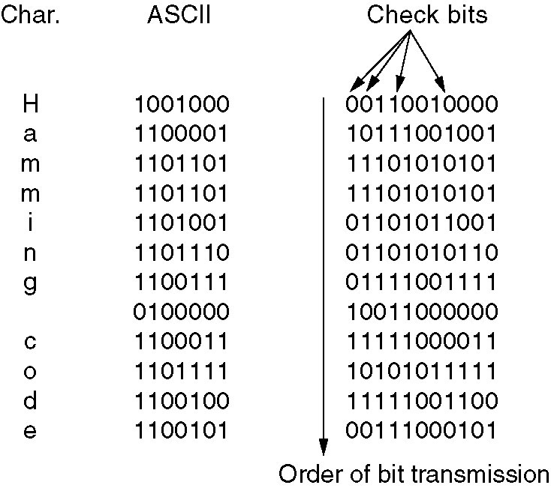
利用海明码对连续多位差错进行纠错
Use of a Hamming code to correct burst errors.

Slide 22
流量控制

Slide 23
流量控制
An Unrestricted Simplex Protocol
A Simplex Stop-and-Wait Protocol
A Simplex Protocol for a Noisy Channel

Slide 24
Unrestricted Simplex Protocol 无约束（理想化）的单工协议
Assume （假设条件）
Physical layer, data link layer, and network layer are independent processes
One direction transmission （单工传输，即只考虑一个方向的数据传送，A发送、B接收）
Have a reliable Physical layer service. （物理层可靠，即信道无差错）
Machine A have an infinite supply of data ready to send （源节点可以无限制地发送数据 ）
Machine B always ready to receive （目标节点可以无限制地接收数据）
machines do not crash （假设发送方和接收方的设备运行不会崩溃）

Slide 25
Simplex Stop-and-Wait Protocol 基本的停止-等待单工协议
单工传输
物理层可靠、信道无差错
考虑流量控制
A每发送一帧后，停止，等待；
当A收到来自B的确认帧（ACK）后，继续发送下一帧。

Slide 26
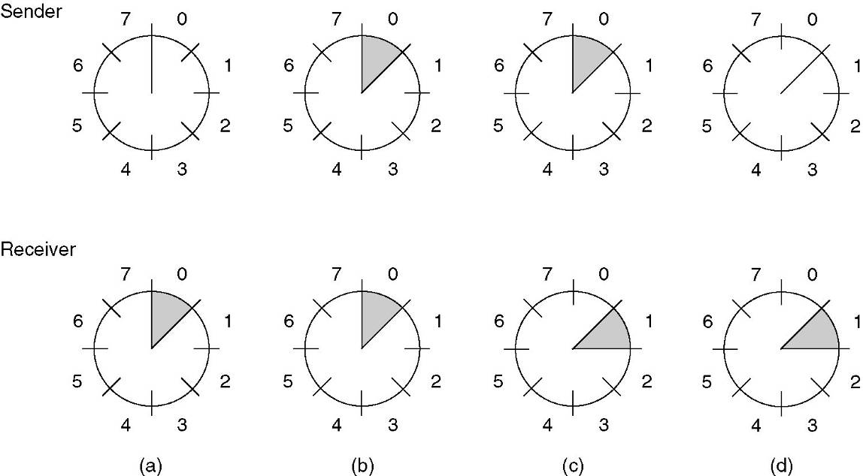
滑动窗口协议

Slide 27

Sliding Window Protocols (2)
A sliding window of size 1, with a 3-bit sequence number.
(a) Initially.
(b) After the first frame has been sent.
(c) After the first frame has been received.
(d) After the first acknowledgement has been received.

Slide 28
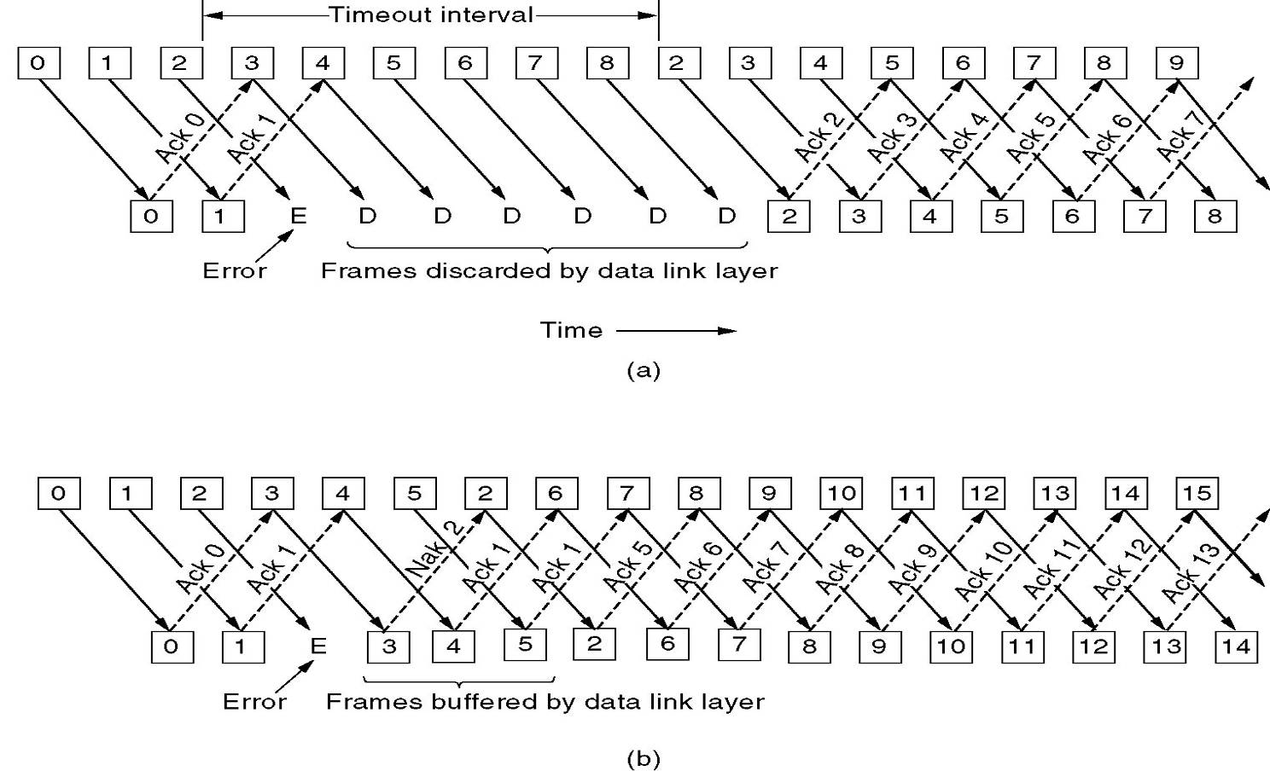
A Protocol Using Go Back N
Pipelining and error recovery. Effect on an error when
(a) Receiver’s window size is 1.
(b) Receiver’s window size is large.

